Slide 1
Análisis Estadístico de Hábitos Saludables en Jóvenes Universitarios Proyecto de Inferencia Estadística

Slide 2
Problema de investigación
Los hábitos saludables son fundamentales para el bienestar físico y mental de los estudiantes universitarios. Factores como el sueño, la alimentación y la actividad física influyen directamente en el rendimiento académico y la calidad de vida.
Este proyecto analiza datos simulados de estudiantes universitarios con el objetivo de identificar patrones en sus hábitos de salud.

Slide 3
Problema de investigación
Los hábitos saludables son fundamentales para el bienestar físico y mental de los estudiantes universitarios. Factores como el sueño, la alimentación y la actividad física influyen directamente en el rendimiento académico y la calidad de vida.
Este proyecto analiza datos simulados de estudiantes universitarios con el objetivo de identificar patrones en sus hábitos de salud.

Slide 4
Objetivos del estudio
Analizar los hábitos saludables de estudiantes universitarios mediante técnicas de análisis estadístico.
Objetivos específicos
Explorar la distribución de las variables del dataset
Analizar patrones de sueño y actividad física
Aplicar el Teorema del Límite Central
Estimar intervalos de confianza
Realizar una prueba de hipótesis

Slide 5
Dataset utilizado
Se utilizó un dataset simulado con 100 registros de estudiantes.
Variables analizadas:
Horas de sueño
Número de comidas al día
Minutos de actividad física semanal
Tipo de alimentación
Nivel de actividad física
Los datos fueron analizados utilizando Python y librerías de análisis de datos.

Slide 6
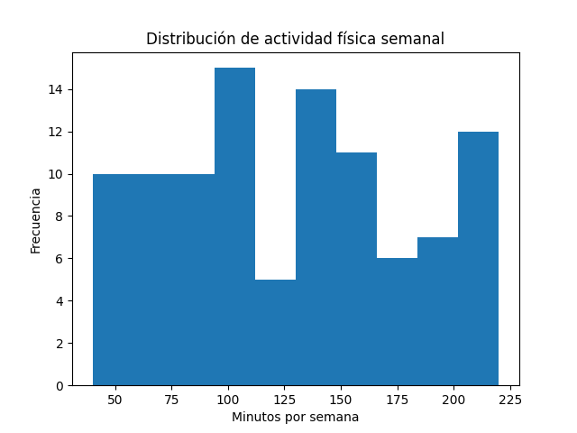
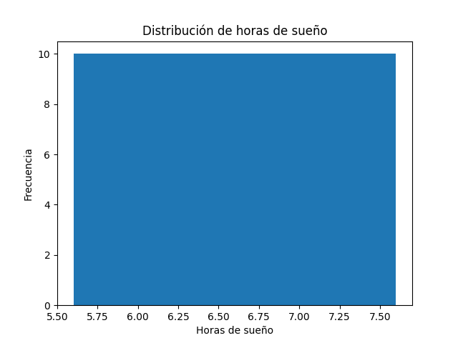
Análisis exploratorio de datos
Se realizó un análisis exploratorio para comprender la distribución de las variables principales.
Las variables más relevantes analizadas fueron:
Horas de sueño
Actividad física semanal

Slide 7
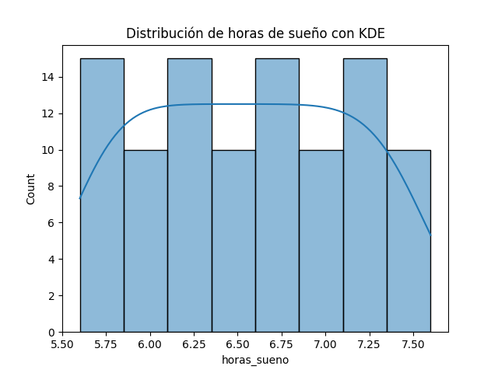
Distribución de actividad física
Se analizó la distribución de la actividad física semanal para observar el nivel de ejercicio entre los estudiantes.

Slide 8
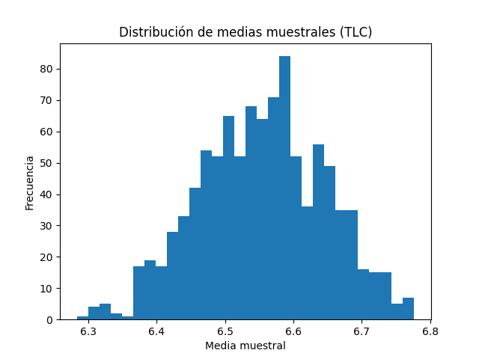
Teorema del Límite Central
El Teorema del Límite Central establece que la distribución de las medias muestrales tiende a ser normal cuando el tamaño de muestra es suficientemente grande.
Se generaron 1000 muestras aleatorias de tamaño 30 para analizar la distribución de las medias.

Slide 9
Prueba de hipótesis
Se realizó una prueba de hipótesis para evaluar si los estudiantes duermen al menos 7 horas en promedio.
Hipótesis:
H0: La media de horas de sueño es ≥ 7 horas
H1: La media de horas de sueño es < 7 horas
Se utilizó una prueba t de una muestra para evaluar esta afirmación.

Slide 10
Conclusiones
El análisis permitió identificar patrones en los hábitos de sueño y actividad física de los estudiantes.
Los métodos de inferencia estadística permitieron:
Estimar parámetros poblacionales
Analizar la variabilidad de los datos
Evaluar hipótesis basadas en evidencia estadística
Este tipo de análisis puede ayudar a diseñar estrategias que promuevan hábitos saludables en la población estudiantil.

